Slide 1
Фотоотчёт игрового досуга
«СМЕЛЫЕ ПОЖАРНЫЕ»

Slide 2
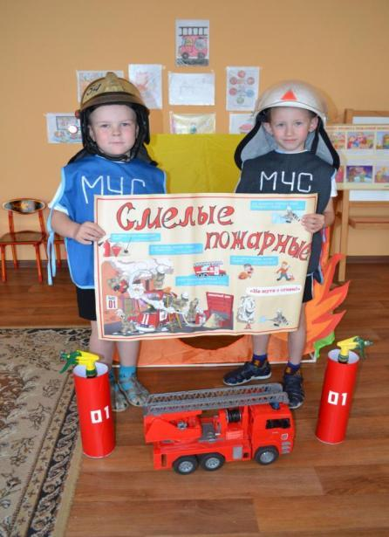
Цель:
закреплять знания детей о пользе и вреде огня;
прививать навыки осторожного обращения с огнем;
развивать чувство взаимопомощи и взаимовыручки;
воспитывать чувство ответственности и уважение к труду работников пожарной охраны.

Slide 3
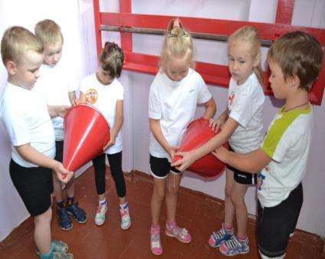
игра
«Что нужно при пожаре?»

Slide 4
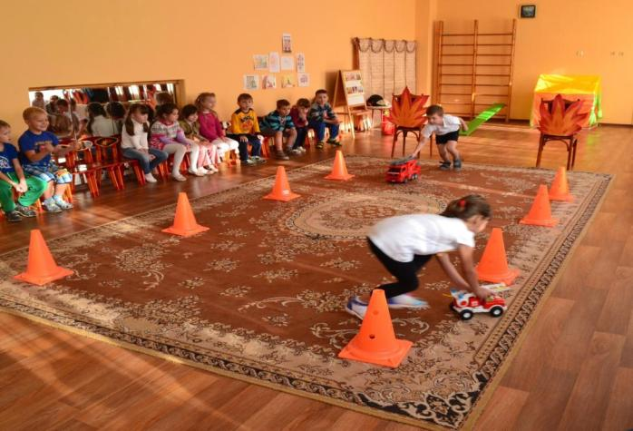
эстафета «Пожарные спешат на помощь»

Slide 5
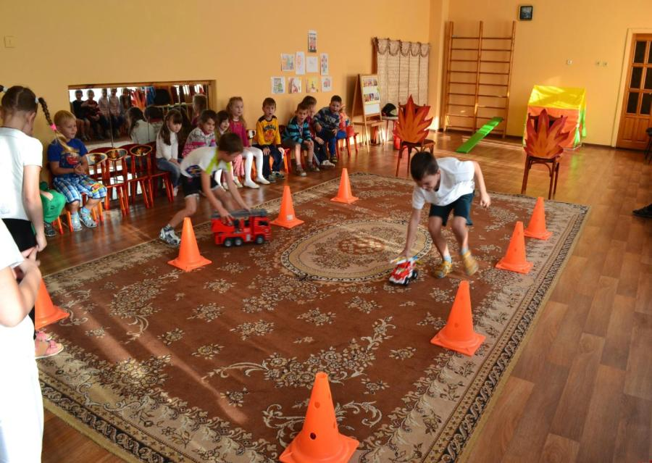

Slide 6
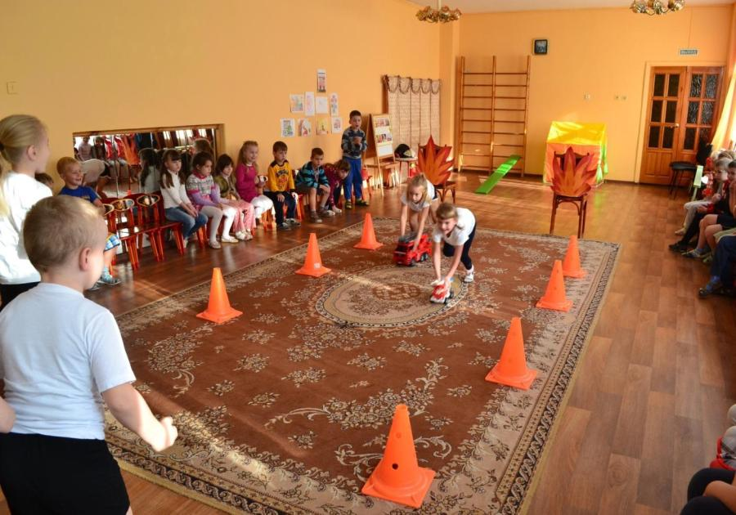

Slide 7
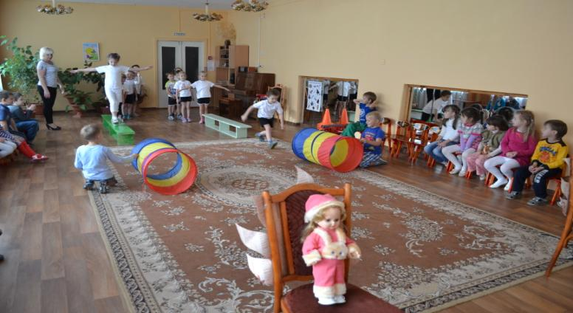
эстафета «Смелые пожарные»
по команде игроки должны пройти полосу препятствий, добраться до стульчиков с куклой и вынести ее «из огня»

Slide 8
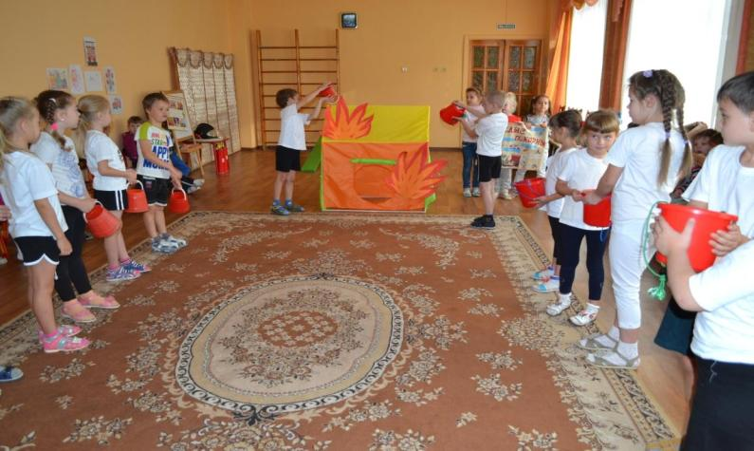
эстафета
«Тушим пожар»

Slide 9
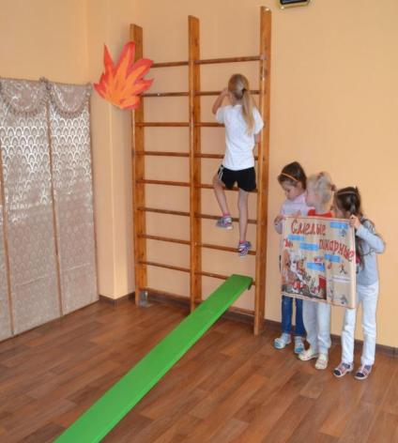
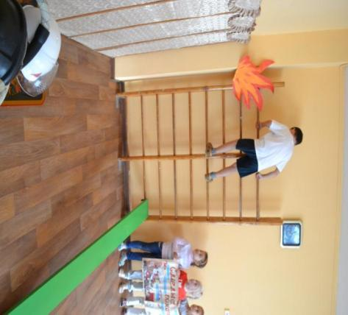
эстафета «Верхний этаж»

Slide 10
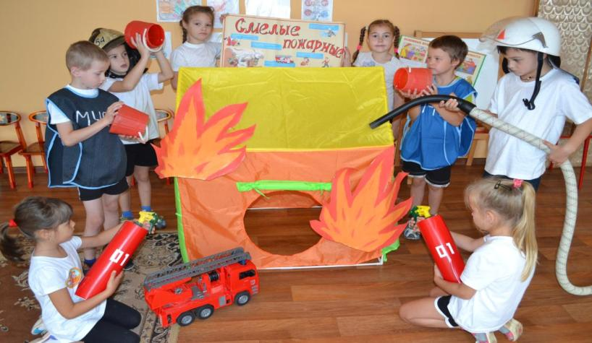
«Смелые пожарные»

Slide 11
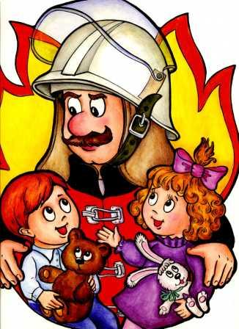
ЗНАЙТЕ И СОБЛЮДАЙТЕ ПРАВИЛА ПОЖАРНОЙ БЕЗОПАСНОСТИ

Slide 12
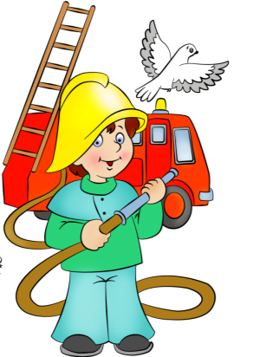
СПАСИБО ЗА ВНИМАНИЕ !

